Slide 1

Рамочная конвенция Организации Объединённых Наций об изменении климата
Программное обеспечение МГЭИК для ведения инвентаризации
Консультативная группа экспертов (КГЭ)
Учебные материалы для национальных инвентаризаций парниковых газов

Slide 2
Предисловие, Авторское право и Отказ от ответственности
Эти презентационные материалы призваны разъяснить содержание Руководящих принципов МГЭИК от 2006 г.:
основаны на презентациях (за исключением презентации по ОК / КК), представленных Группой технической поддержки Целевой группы по национальным кадастрам парниковых газов Межправительственной группы экспертов по изменению климата (ГТП ЦГИ МГЭИК) в рамках Африканского регионального семинара по созданию устойчивых национальных систем по управлению кадастрами парниковых газов и использованию Руководящих принципов МГЭИК от 2006 года для национальных кадастров парниковых газов (Свакопмунд, Намибия, 24-28 апреля 2017 г.)
не было объектом официального процесса обзора со стороны МГЭИК http://www.ipcc.ch/pdf/ipcc-principles/ipcc-principles-appendix-a-final.pdf; и
будут обновляться время от времени.
Консультативная группа экспертов (КГЭ)
2
Учебные материалы для национальных инвентаризаций парниковых газов

Slide 3
Предисловие, Авторское право и Отказ от ответственности
Если вы желаете использовать эти материалы для презентации тем или иным образом (например, использовать некоторые или все эти слайды в своей презентации в ходе какого-нибудь семинаре), просьба, сообщить об этом ГТП ЦГИ посредством http://www.ipcc-nggip.iges.or.jp/mail. Также ознакомьтесь с примечаниями, размещенными на следующих сайтах.
Авторское право: http://www.ipcc.ch/home_copyright.shtml
Отказ от ответственности: http://www.ipcc.ch/home_disclaimer.shtml
КГЭ признает вклад ГТП ЦГИ МГЭИК и выражает им свою признательность.
Консультативная группа экспертов (КГЭ)
3
Учебные материалы для национальных инвентаризаций парниковых газов

Slide 4
Введение
Программное обеспечение МГЭИК для ведения инвентаризации реализует Руководящие принципы национальных инвентаризаций парниковых газов МГЭИК от 2006 года. Оно также может использоваться для представления отчетности в соответствии с Руководящими принципами МГЭИК от 1996 года.
  это позволяет странам использовать улучшения в методологиях и значениях по умолчанию с 1996 года
МГЭИК запустила "Программное обеспечение МГЭИК для ведения инвентаризации" в 2012 году
Последняя официально опубликованная версия доступна по адресу : http://www.ipcc-nggip.iges.or.jp/software/index.html
Консультативная группа экспертов (КГЭ)
4
Учебные материалы для национальных инвентаризаций парниковых газов

Slide 5
"Программное обеспечение МГЭИК для ведения инвентаризации"
Программное обеспечение МГЭИК для ведения инвентаризации может помочь составителям инвентаризации в использовании Руководящих принципов МГЭИК
  Автономное программное обеспечение со скромными требованиями к оборудованию
  Ввод данных в рабочие таблицы в соответствии с Руководящими принципами МГЭИК 2006 года (для простоты использования)
  Может использоваться для всего процесса инвентаризации или только для инвентаризации отдельных категорий
  Позволяет одновременно разрабатывать разные части инвентаризации
  Может использоваться при составлении отчетов в соответствии с Руководящими принципами от 1996 или 2006 года
  Предоставляет данные по умолчанию из Руководящих принципов МГЭИК от 2006 года, но дает пользователям гибкость в использовании их собственной информации по конкретной стране.
  Включает в себя Неопределенность и Анализ ключевых категорий
  Помогает в вопросах ОК/КК
  Выходные данные в формате Национальных Сообщений Сторон, не включенных в Приложение I
  В ОТКРЫТОМ ДОСТУПЕ!
Консультативная группа экспертов (КГЭ)
Учебные материалы для национальных инвентаризаций парниковых газов
4

Slide 6
Функции программного обеспечения
Функции администрирования: страна, пользователи, годы
Содержит данные по умолчанию
ОК/ КК: анализ неопределенности, АКК, эталонный подход
Рабочие формуляры для ввода данных
Устройство организации и хранения данных: типы земель и домашний скот
Экспорт и импорт данных
Архив данных
Консультативная группа экспертов (КГЭ)
5
Учебные материалы для национальных инвентаризаций парниковых газов

Slide 7
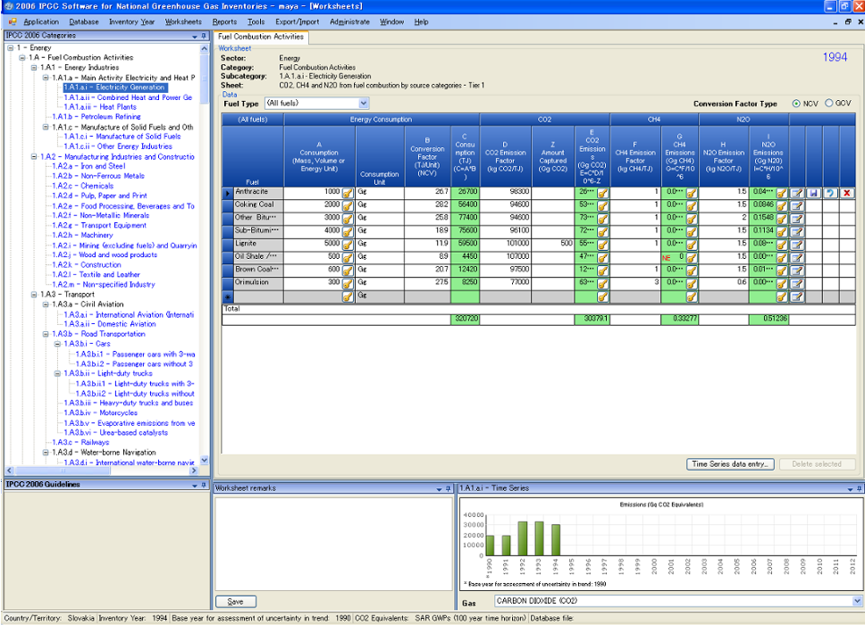
Главное меню
Категория: Энергетика
Ввод данных
Иерархический перечень категорий
Расчеты на основе рабочего формуляра следуют рекомендациям от 2006 года
Отображение временного ряда
Строка состояния содержит полезную информацию
например страна, кадастровый год

Slide 8
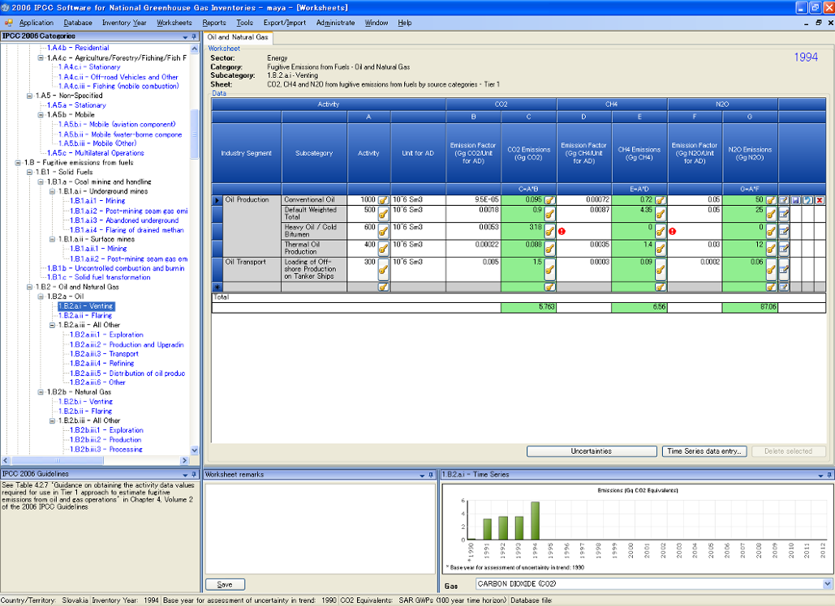
Доступны "Условные обозначения"
Доступные значения по умолчанию: могут быть перезаписаны данными конкретной страны
Неопределенности
Ввод данных временного ряда

Slide 9
Отчёты
Отчёт | Уровень | Содержание
Резюме | 1.A.1 | Выбросы
Краткая сводка | 1.A | Выбросы
Отраслевые аспекты | 1.A.1.a.ii (наиболее детализированный уровень) | Выбросы
Справочная информация | 1.A.1.a.ii (наиболее детализированный уровень) | Данные о деятельности Выбросы
Примечание: Все отчеты могут быть экспортированы в формат файла MS Excel
Консультативная группа экспертов (КГЭ)
8
Учебные материалы для национальных инвентаризаций парниковых газов

Slide 10
Таблица системы отчётов для Сторон, не включенных в приложение I
Программное обеспечение МГЭИК для инвентаризации следует формату таблиц, указанному в Приложении к решению 17 / СР.8 (Руководящие принципы для подготовки национальных сообщений Сторон, не включенных в приложение I к Конвенции)
Главное меню
    → Экспорт/Импорт
        → Таблицы системы отчётов для Сторон, не включенных в приложение I
Консультативная группа экспертов (КГЭ)
9
Учебные материалы для национальных инвентаризаций парниковых газов

Slide 11
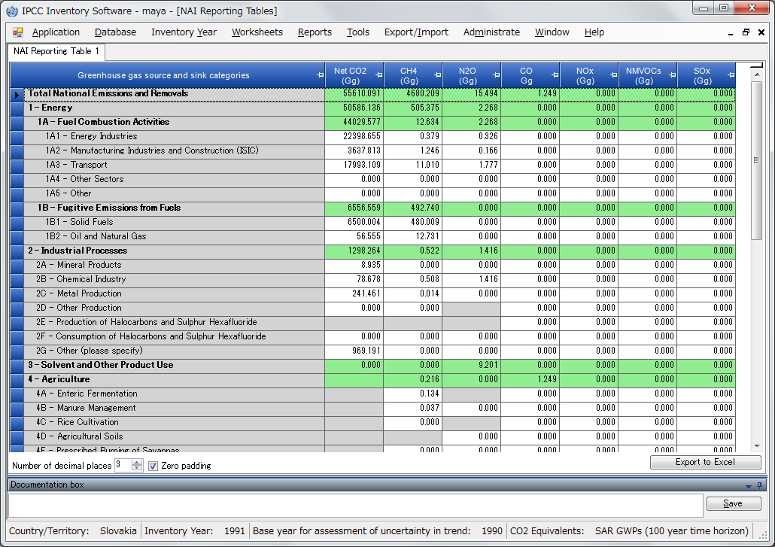
Таблица системы отчётов для Сторон, не включенных в приложение I
Экспорт→ Таблица системы отчётов для Сторон, не включенных в приложение I

Slide 12
Инструменты
  Анализ неопределенности
  Анализ ключевых категорий
Когда все значения введены в рабочий формуляр для каждого сектора, этот анализ можно выполнить, выполнив следующие действия:
Главное меню
    → Экспорт / Импорт
        → Анализ неопределенности
        или Анализ ключевых категорий
  Нажмите кнопку "Обновить"
Консультативная группа экспертов (КГЭ)
11
Учебные материалы для национальных инвентаризаций парниковых газов

Slide 13
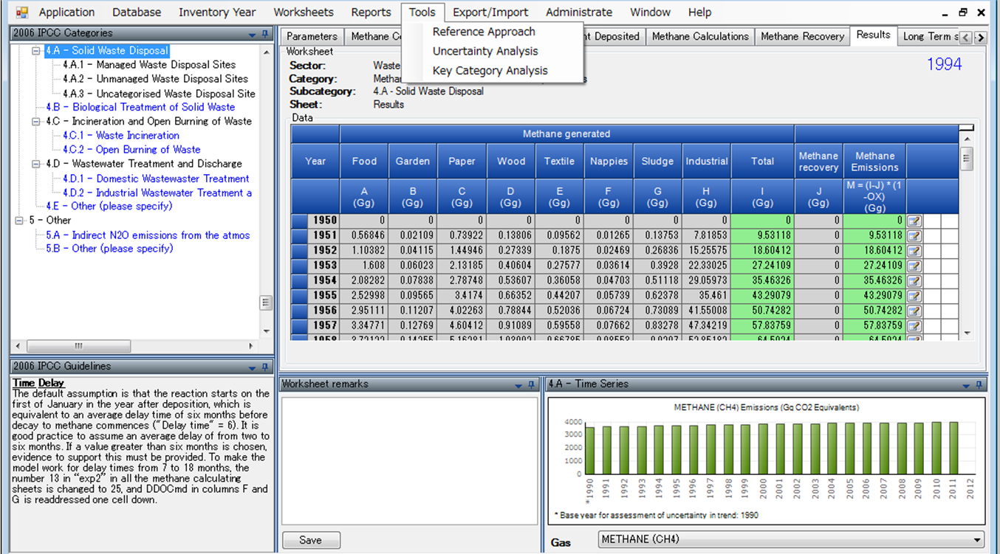
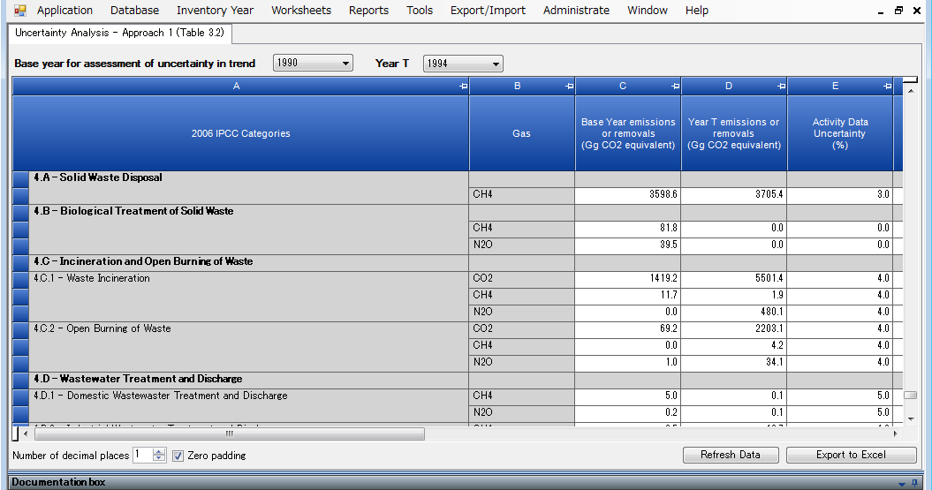
Инструменты
нажмите кнопку Инструменты - Анализ неопределенности
Нажмите кнопку «Обновить данные», чтобы выполнить анализ

Slide 14
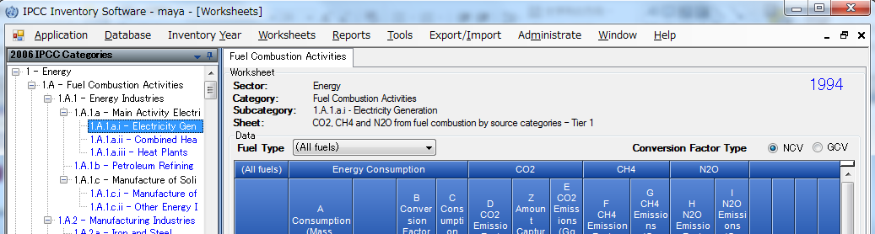
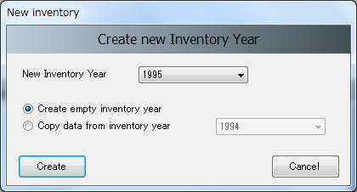
Другие базовые операции - Год
Кадастровый год
Задать "новый год"
Выбрать год
Консультативная группа экспертов (КГЭ)
13
Учебные материалы для национальных инвентаризаций парниковых газов

Slide 15
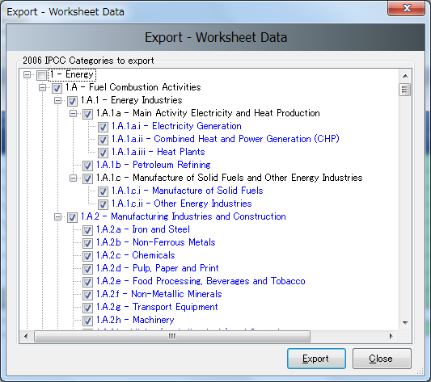
Другие базовые операции - Экспорт
Экспорт / Импорт данных рабочего листа в формате XML.
В этом примере
Будут экспортированы данные рабочие листа для категории 1А за 1994 год.
Консультативная группа экспертов (КГЭ)
14
Учебные материалы для национальных инвентаризаций парниковых газов

Slide 16
Многопользовательский интерфейс
Руководитель проекта
Отраслевые эксперты
Распределить обновленную БД
(Файл в формате MDB)
Компиляция данных для Отрасли №1
РП: инициализация базы данных
РП: Обновление базы данных
Компиляция данных для Отрасли №2
Объединить базы данных
(Файл в формате XML)
База данных
Компиляция данных для Отрасли n
Проверки, Неопределенность, АКК
Использование файла в формате XML снизит вероятность непреднамеренной потери или перезаписи базы данных.
Подготовить выходные данные
Консультативная группа экспертов (КГЭ)
15
Учебные материалы для национальных инвентаризаций парниковых газов

Slide 17
Поддержка
Служба технической поддержки поддерживает функциональность программного обеспечения МГЭИК по инвентаризации :
  электронная почта Службы технической поддержки : ipcc-software@iges.or.jp
  Веб-форум: https://discussions.zoho.com/ipccinventorysoftware/
  пожалуйста, ознакомьтесь с руководством пользователя
Служба технической поддержки будет курировать вопросы программного обеспечения МГЭИК по инвентаризации и планирует внедрить следующие аспекты :
  Методы уровня 2
    начиная с версии 2.54, Программное обеспечение реализует методы уровня 2 в Руководящих принципах МГЭИК от 2006 года для большинства категорий в секторах “Энергетика”, “ППИП” и “Отходы”.
    Категории животноводства находятся в стадии разработки
  Дополнение для раздела "водно-болотные угодья"
Консультативная группа экспертов (КГЭ)
16
Учебные материалы для национальных инвентаризаций парниковых газов

Slide 18
Благодарю за внимание
Рамочная конвенция Организации Объединённых Наций об изменении климата
Консультативная группа экспертов (КГЭ)
Учебные материалы для национальных инвентаризаций парниковых газов

